Slide 1
从零学习OpenCV 4
讲师：冯振
Notes:
PPT课件字体建议：
封面标题：雅黑，44号字，小标题，24号
内容标题：雅黑，32号字，正文：雅黑，24号字

Slide 2
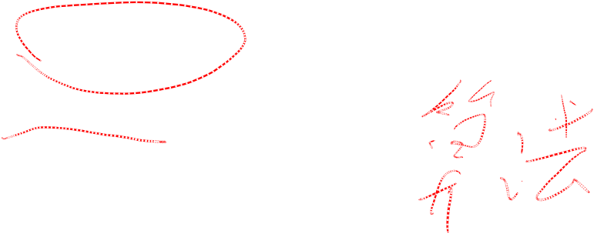
Laplacian算子边缘检测
02.
Canny算子边缘检测
Notes:
本课整体上可以分为3部分，第一部分就是整个系列课程的介绍，第二部分就是OpenCV的介绍与安装，最后一部分就是为本课程提供的学习交流的社群以及扩展资料。

Slide 3
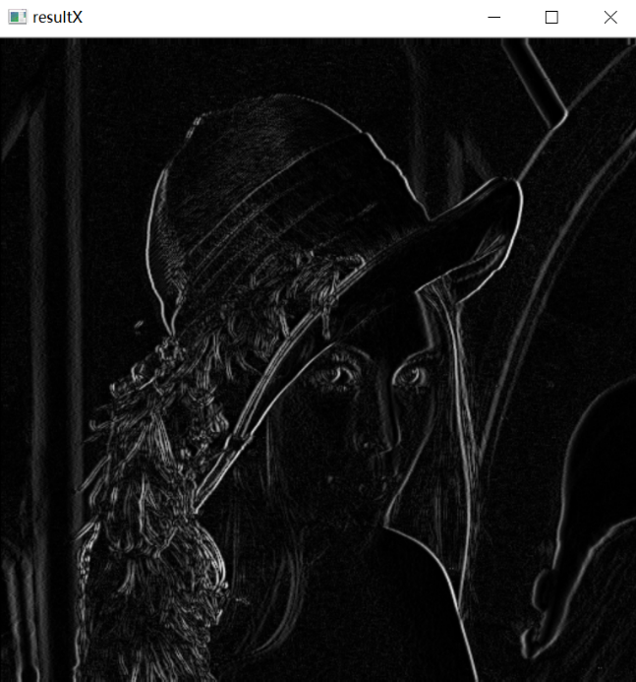
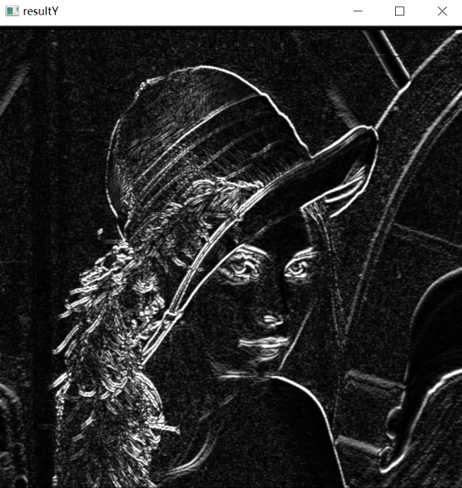
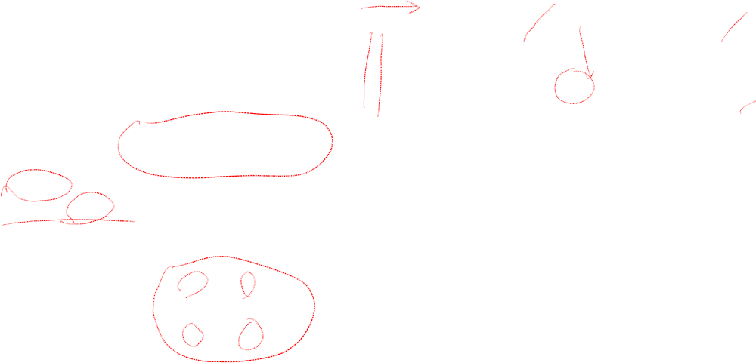
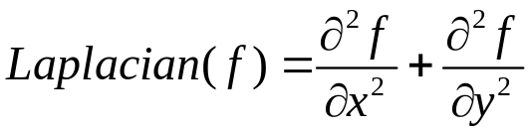
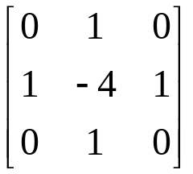
Laplacian算子
前面介绍边缘检测算法存在的问题：
分别计算两个方向边缘
边缘与方向相关性较大
Laplacian算子：
方向无关
容易受到噪声的影响
3×3的Laplacian算子：

Slide 4
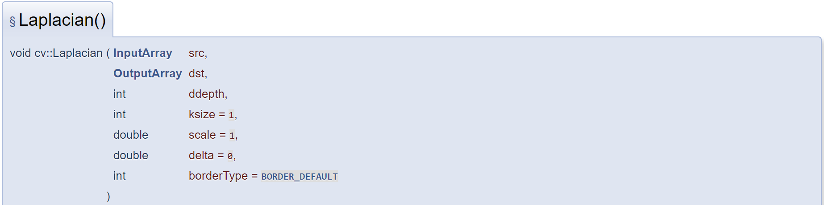

Laplacian边缘检测函数
src：输入原图像，可以是灰度图像和彩色图像。
dst：输出图像，与输入图像src具有相同的尺寸和通道数
ddepth：输出图像的数据类型（深度），根据输入图像的数据类型不同拥有不同的取值范围
ksize：滤波器的大小，必须为正奇数。
scale：对导数计算结果进行缩放的缩放因子，默认系数为1，不进行缩放。
delta：偏值，在计算结果中加上偏值。
borderType：像素外推法选择标志

Slide 5
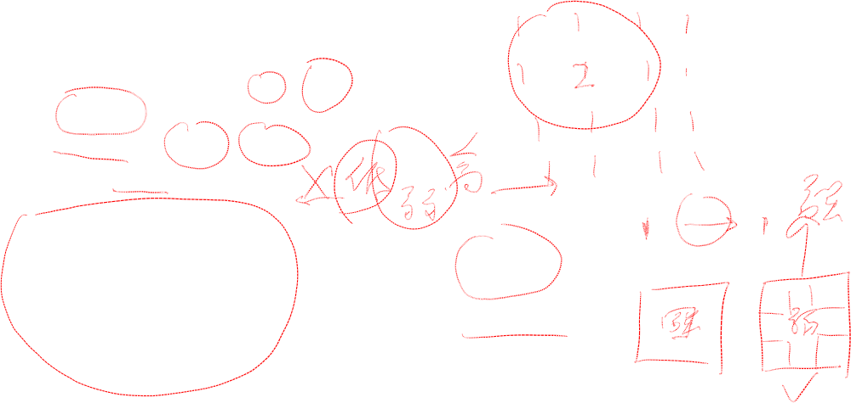
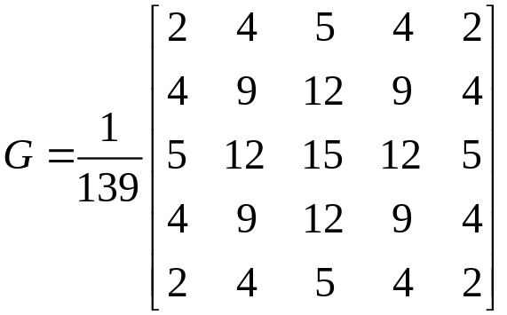
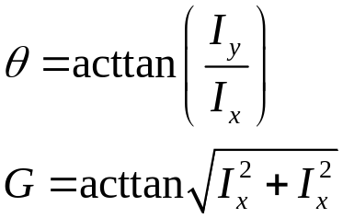
Canny边缘检测原理介绍
Canny边缘检测的主要步骤：
Step1：使用高斯滤波平滑图像。
Step2：计算图像中每个像素的梯度方向和幅值。
Step3：应用非极大值抑制算法消除边缘检测带来的杂散响应。
Step4：应用双阈值法划分强边缘和弱边缘。
Step5：消除孤立的弱边缘。

Slide 6
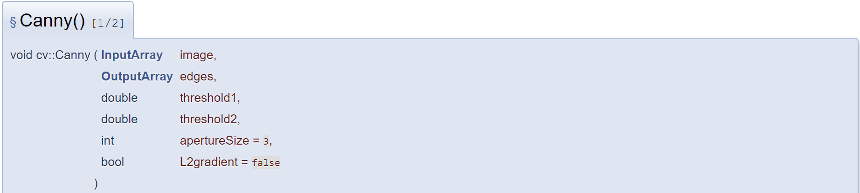

Canny算法函数
image：输入图像，必须是CV_8U单通道或者三通道图像。
edges：输出图像，与输入图像具有相同尺寸的单通道图像，且数据类型为CV_8U。
threshold1：第一个滞后阈值。
threshold2：第二个滞后阈值。
apertureSize：Sobel算子的直径。
L2gradient：计算图像梯度幅值的标志。

Slide 7

更多学习资源
关注微信公众号：小白学视觉

Slide 8


